Slide 1
Diamant
Vypracovala: Mgr. Miroslava Komárová

Slide 2
EU V-2 Ch8 Miroslava Komárová ZŠ Zákupy
Název: Diamant
Cíl: seznámení se s učivem o diamantu
Čas: 25 - 30 minut
Pomůcky: interaktivní tabule

Slide 3
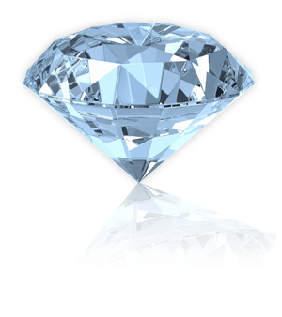
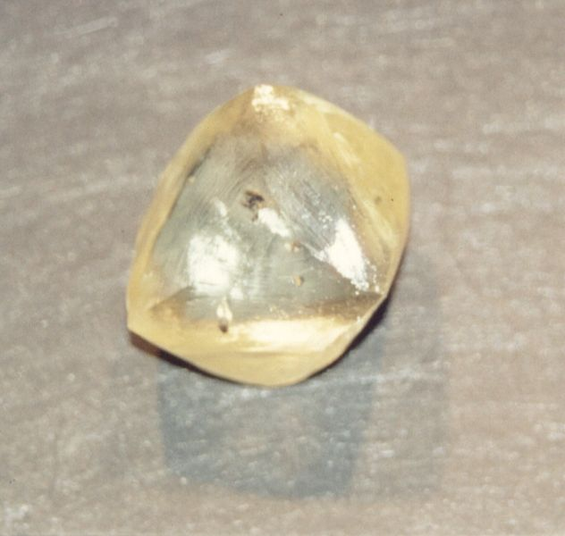
Struktura
Diamant je čistý uhlík s kubickou krystalovou strukturou

Slide 4
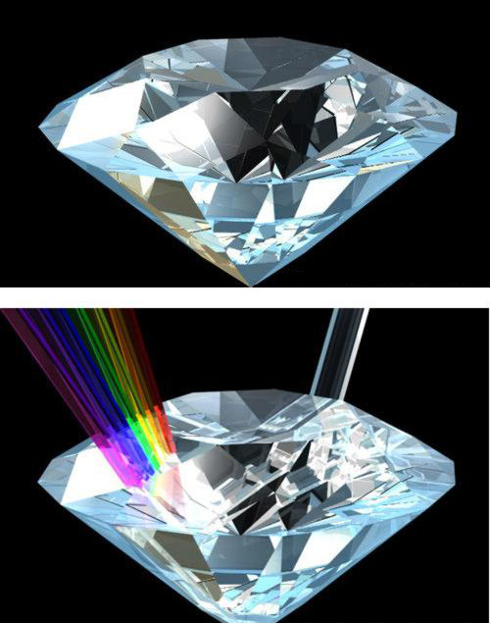
Optické vlastnosti
Díky své jednolomnosti dokáže rozdělit světelné spektrum.

Slide 5
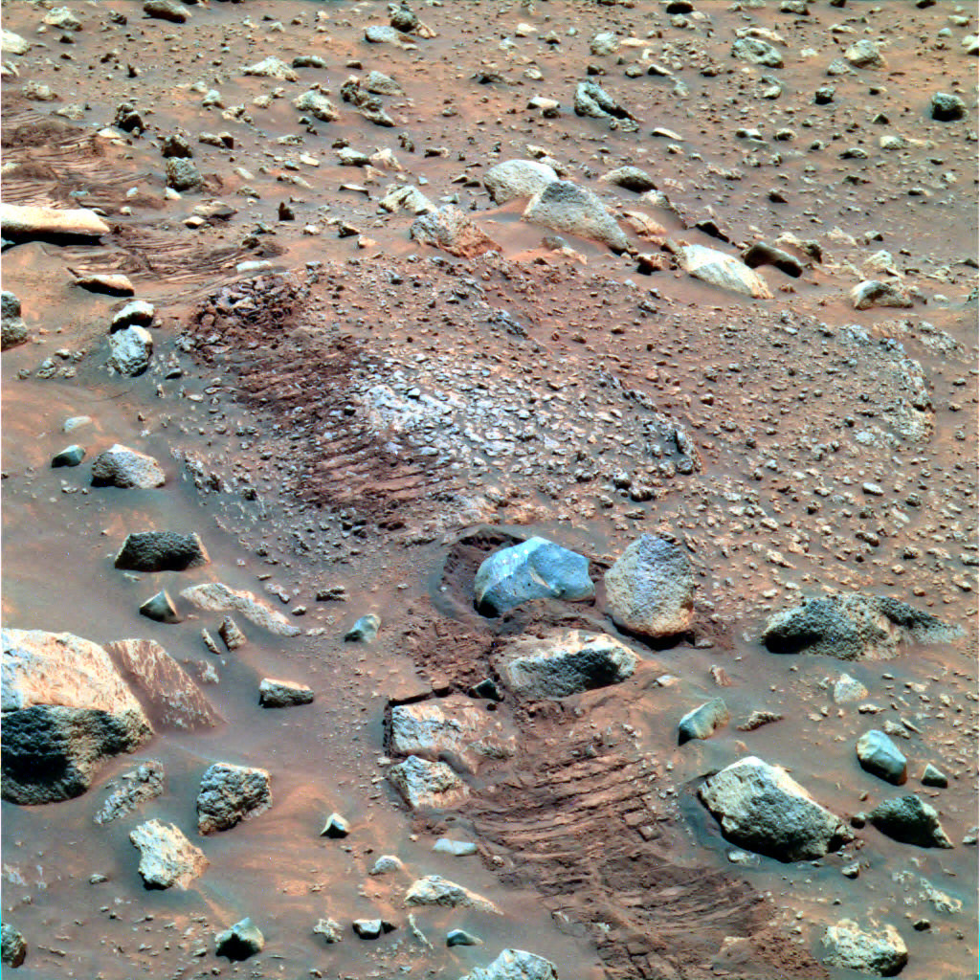
Těžba
V náplavách

Slide 6
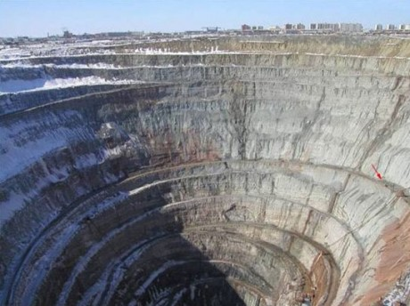
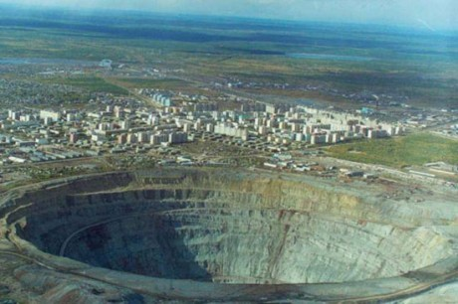
V dolech

Slide 7
4C
- základní parametry, kterými jsou diamanty určovány :
cut - brus
carat - váha
color - barva
clarity - čistota

Slide 8
Clarity - čistota
- inkluze, praskliny a srůstové plochy

Slide 9
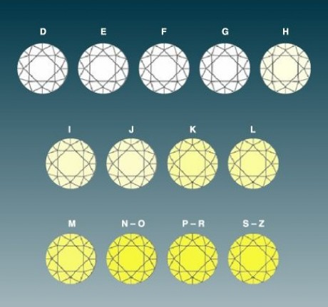
Color - barva
téměř jakékoli zbarvení: červené, modré, růžové, zelené a jiné jasné barvy

Slide 10
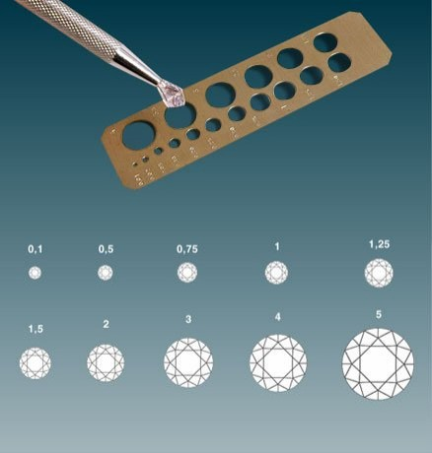
Carat - váha
Používá se jednotka metrický karát (ct)
1 ct = 200 mg = 0,2 g

Slide 11
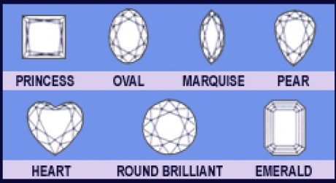
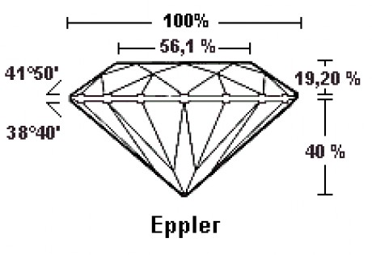
Cut - brus

Slide 12
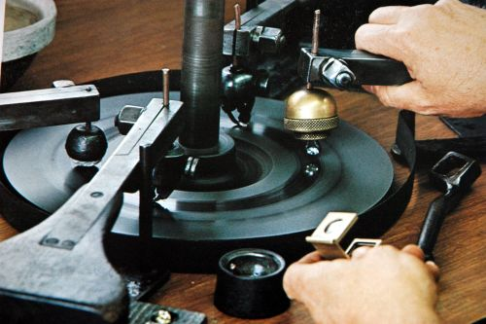
Brusný stroj

Slide 13
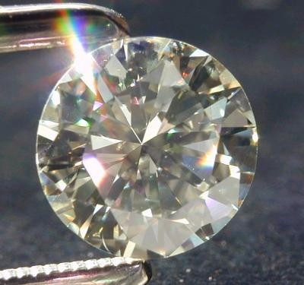
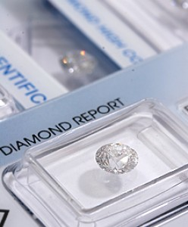
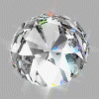
Trvalá investice
Nepodléhá módním trendům, každý rok se zvýší jeho hodnota v průměru o 3- 7%.

Slide 14
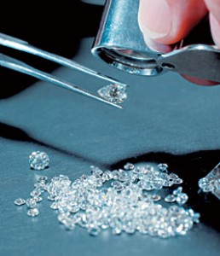
Pravost diamantu
Určení pomocí certifikátu (rodného listu drahokamu). Je vyhotovován znalcem z oboru gemologie a oceňování drahých kamenů.

Slide 15
Největší diamant
Hvězda, bílý trpaslík v souhvězdí Kentaura, o hmotnosti 2 milionů trilionů kilogramů.
Kus diamantu, který by měl 10 nonilionů karátů (číslo se 34 nulami na konci).
Největší pozemský diamant má 530 karátů. Nazývá se Africká hvězda a je součástí korunních klenotů v Anglii.

Slide 16
Největší diamant

Slide 17
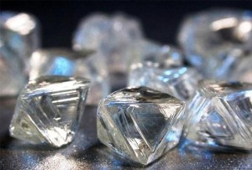
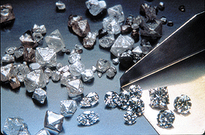

Slide 18
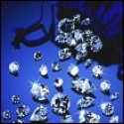
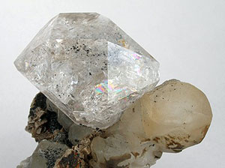
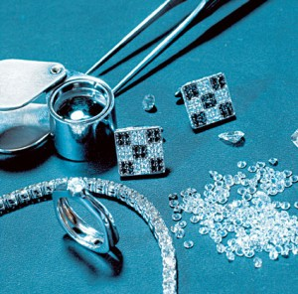

Slide 19
